Slide 1

Bilan/projet du Labex ENIGMASS
Y.Karyotakis
6 Décembre 2017

Slide 2
Le deuxième prix Nobel !!!!

Slide 3
Ce qu’on a réussi grâce au Labex
Recherche de nouvelle physique au LHC, mesures de précision
Pole neutrino, consolider programme de physique moyen et long terme
Support physique rayons cosmiques / gamma / OG. Favoriser analyses combinées.
Consolider un axe cosmologie
Développer la R&D détecteurs silicium
Education, offrir des enseignements innovants à un large spectre de publics
Valorisation, identifier et soutenir des projets à fort potentiel
Communication, 3 projets grand envergure et multiples actions ponctuelles
Renforcer les liens entre les 4 laboratoires.

Slide 4
Enseignement supérieur
Création de l'école internationale d'été en physique des particules et des astroparticules GraSPA qui se tient annuellement à Annecy et vise un public de L3 et M1 : plus de 30 étudiants accueillis chaque année pendant une semaine (https://indico.in2p3.fr/event/12743/?lang=en_GB)
Création de l'école européenne d'instrumentation en physique des particules et des astroparticules, ESIPAP, qui se tient annuellement à Archamps près du CERN et recrute des étudiants internationaux en master et en thèse : à terme 32 étudiants accueillis pendant un mois (http://www.esi-archamps.eu/Thematic-Schools/ESIPAP)
Rénovation de la plateforme de TP de physique subatomique du LPSC en open space, qui forme plus de 500 étudiants par an (masters et écoles d'ingénieurs) aux techniques de la détection nucléaire. (http://lpsc.in2p3.fr/index.php/fr/enseignement-et-formation)

Slide 5
Valorisation / Communication
Trois projets de valorisation identifiés à fort potentiel
  Capteur sismique du LAPP (Brevet, pas d’aboutissement avec la SATT)
  MIMAC-FASTn au LPSC, spectromètre directionnel de neutrons rapides
  Détecteur sphérique au LSM, utilisant de l'azote pour la détection des neutrons thermiques/rapides
Plusieurs actions de communication / promotion
  Réalisation d'un web-documentaire
  Soutien à des nombreuses manifestations, ex: Nuit OG en 2017
  Soutien à l’organisation de conférences / écoles

Slide 6
Bilan : un LabEx structurant
Structuration de la communauté
  Autour de projets communs
  Autour de compétences communes et/ou complémentaires
Développements scientifiques
  Synergies mises en place autour de projets communs aux partenaires
    Phénoménologie, R&D, analyses de physique
  Structuration et renfort des communautés
    Physique des particules, neutrinos (court/moyen terme); astro et cosmologie
Formation et enseignement
    Moyens financiers et humains pour la création d’écoles, le renforcement des zones de formation, l’organisation de workshops et conférences à l’international
Valorisation
  Renfort de secteurs qui ne bénéficiaient pas de moyens dédiés avant le LabEx
    Détecteurs neutrons, détecteurs sismiques, détecteurs gazeux sphériques
Le LabEx est l’embryon de la Fédération Alpes (LAPP, LAPTh, LPSC, LSM) en formation et dont elle a vocation à être l’acteur majeur

Slide 7
Le paysage aujourd’hui
ENIGMASS est prolongé jusqu’en 2022 avec le même budget.
Projet EUR Juin 2017
Préparer le future
  Renouvellement du Labex (Hors Idex) en 2018, appel d’offres à venir
  Projet EUR en 2019

Slide 8
ENIGMASS+10
Construire sur l’acquis, élargir l’horizon, cibler les questions fondamentales
Mais où est passé la nouvelle physique ?? Couplage tri-lineaire, B->s(*)ll
Matière noire, multi-approche mais même problématique
Cosmologie et Energie Noire
Physique des neutrinos, violation CP, hiérarchie des masses, 2β.
Astronomie gravitationnelle + synergie HE γ’s.
Physique réacteurs et impact sociétal
R&D futurs accélérateurs
Détecteurs au silicium

Slide 9
ENIGMASS+10 (suite)
Education
  Promotion nationale et internationale du M2
    Consolider l’enseignement sur les accélérateurs et techniques d’instrumentation
  Renforcer les liens entre éducation et recherche
    Couple EC + C partagent les mêmes heures d’enseignement
Investissements du futur
  Quels axes stratégiques à renforcer ?
    Synergie entre les laboratoires, mutualisation graduelle des compétences et ressources
    Equiper les labos (services techniques électroniques, mécaniques, informatique, instrument.)
Valorisation
  Groupe inter-labo pour l’identification et la promotion des projets à grand potentiel
Outreach
  Projets d’envergure inter labos et inter-labex tournés vers l’international

Slide 10
Former des groupes de réflexion, science, éducation, compétences techniques, outreach, gouvernance
  Rapport d’étape par groupe mi Avril 2018 (ou en fonction du calendrier IA)
Sur les starting blocks pour rédiger un projet

Slide 11
BUDGET
Le budget du Labex est de 7M Euros distribué dans sa totalité aux thématiques de l’IN2P3
  En grande majorité du personnel
  La DR11 récupère ~6% soit 420 KEuros
Trois laboratoires de l’IN2P3 et un de l’INP se partagent 6,7 MEuros
Répartition par labo
Les frais ESIPAP 281000 Euros sont comptabilisés au LAPP

Slide 12
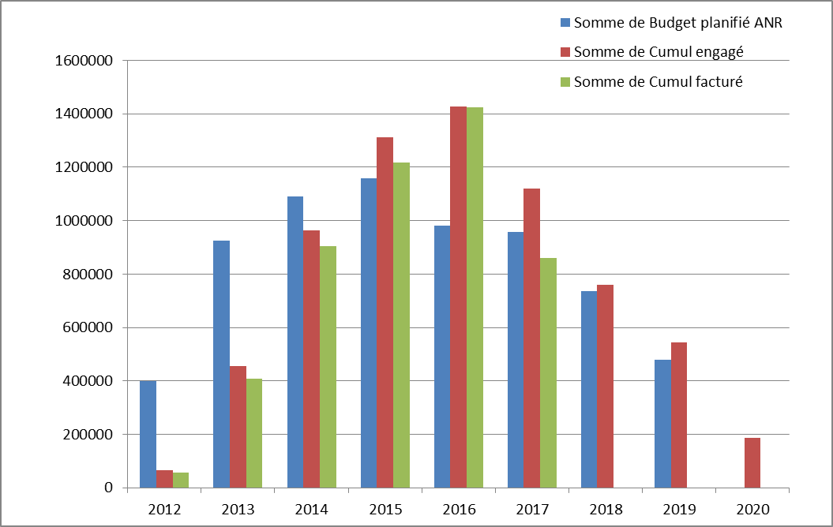
Bilan Financier
Il faut ajouter :
Outreach 50000 Euros
Visiteurs 20000 Euros
Confs etc 5000 Euros
Rien ne va plus !
Exécution du budget ENIGMASS en fonction de l’année et de l’entité
99,9% du budget est engagé jusqu’en fin 2020

Slide 13
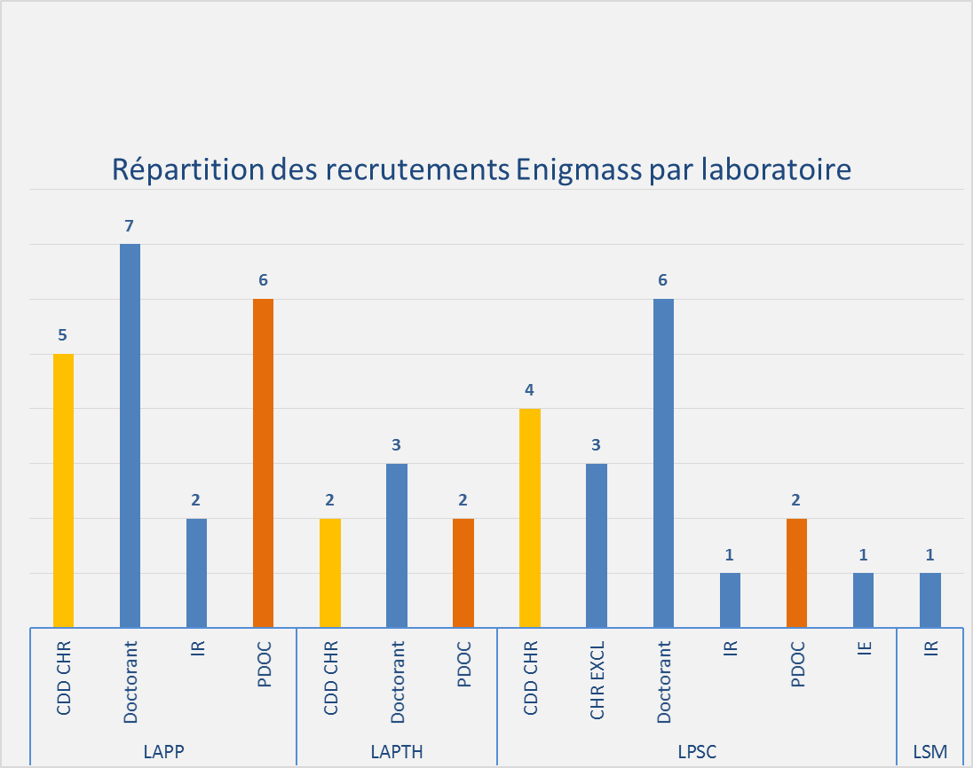
ENIGMASS a embauché 45 physiciens, étudiants et ingénieurs sur des périodes de 2-3 ans.
Plusieurs dizaines de mois visiteurs

Slide 14
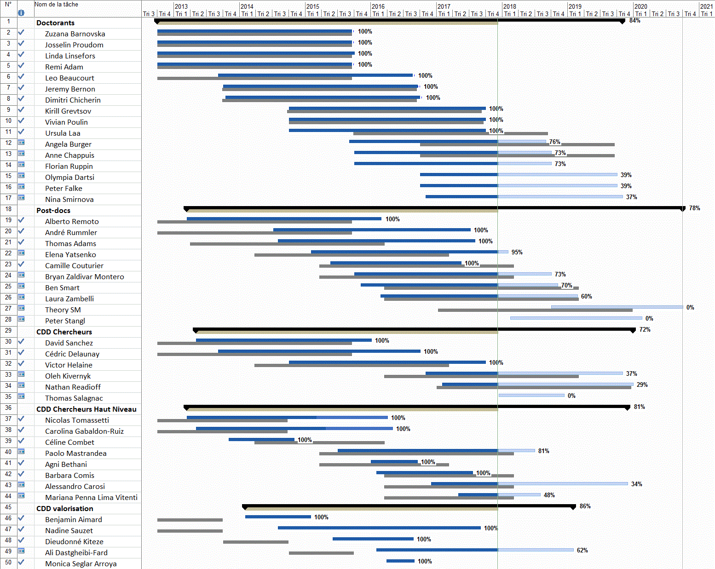
Suivi du personnel du Labex ENIGMASS
Tous les recrutements jusqu’en 2019 sont realisés

Slide 15
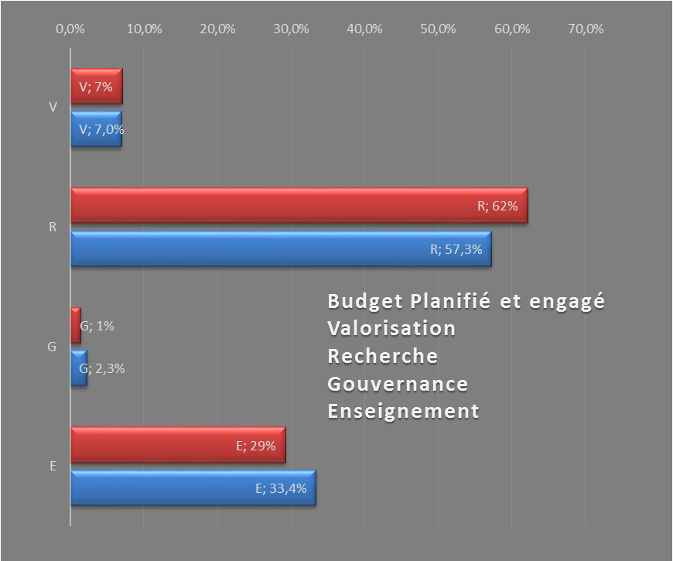

Slide 16
ENIGMASS a donné une grande visibilité de notre discipline au sein de l’Université de Grenoble Alpes
Membre fondateur avec l’OSUG2020 du pole PAGE (Particules Astrophysique Géosciences Environnement)
Stratégie pour le futur
Consolider la coopération entre les quarte laboratoires sous une forme ‘administrative’ adéquate
Œuvrer au sein de PAGE et de l’IDEX pour bénéficier de la reconnaissance déjà acquise et assurer des futures financements potentiels
  Etape préliminaire : Extension de facto de 3ans sans budget complémentaire
  1ere étape les EUR -> Projet commun au sein du pole PAGE -> 10 ans d’extension si réussi. Le labex est incorporé au sein de l’EUR.
  2 étape si EUR recalé, renouvellement autonome du labex pour 5+5 ans en 2018

